Slide 1

诊所管理系统
张德福
2024/9/3
Notes:
Generate By BIYOO ChatPPT. HomePage：www.chat-ppt.com AIGC 2024/9/3 22:01:01 [ID-2546104] [AI生成内容仅供参考，请注意甄别准确性]

Slide 2
目录
Content
01
需求/功能分析
02
数据库设计
03
技术架构
Notes:
Generate By BIYOO ChatPPT. HomePage：www.chat-ppt.com AIGC 2024/9/3 22:01:01 [ID-2546104] [AI生成内容仅供参考，请注意甄别准确性]

Slide 3
01
需求/功能分析
Notes:
Generate By BIYOO ChatPPT. HomePage：www.chat-ppt.com AIGC 2024/9/3 22:01:01 [ID-2546104] [AI生成内容仅供参考，请注意甄别准确性]

Slide 4



需求/功能分析
需求
随着互联网技术的飞速发展和普及，在线诊所管理系统逐渐成为提升医疗服务质量和效率的重要手段。该系统旨在通过数字化、网络化的方式，优化诊所管理流程，提高患者就医体验，降低医护人员工作负担。
功能
管理员端：对医生、患者、预约以及挂号信息的增删改查
医生端：增加预约信息供患者选择，挂号信息的修改
患者端：实现预约以及挂号功能，以及相应在线支付、充值功能。
公共功能:个人资料查询修改以及密码修改
Read more >>
Notes:
Generate By BIYOO ChatPPT. HomePage：www.chat-ppt.com AIGC 2024/9/3 22:01:01 [ID-2546104] [AI生成内容仅供参考，请注意甄别准确性]

Slide 5
02
数据库设计
Notes:
Generate By BIYOO ChatPPT. HomePage：www.chat-ppt.com AIGC 2024/9/3 22:01:01 [ID-2546104] [AI生成内容仅供参考，请注意甄别准确性]

Slide 6
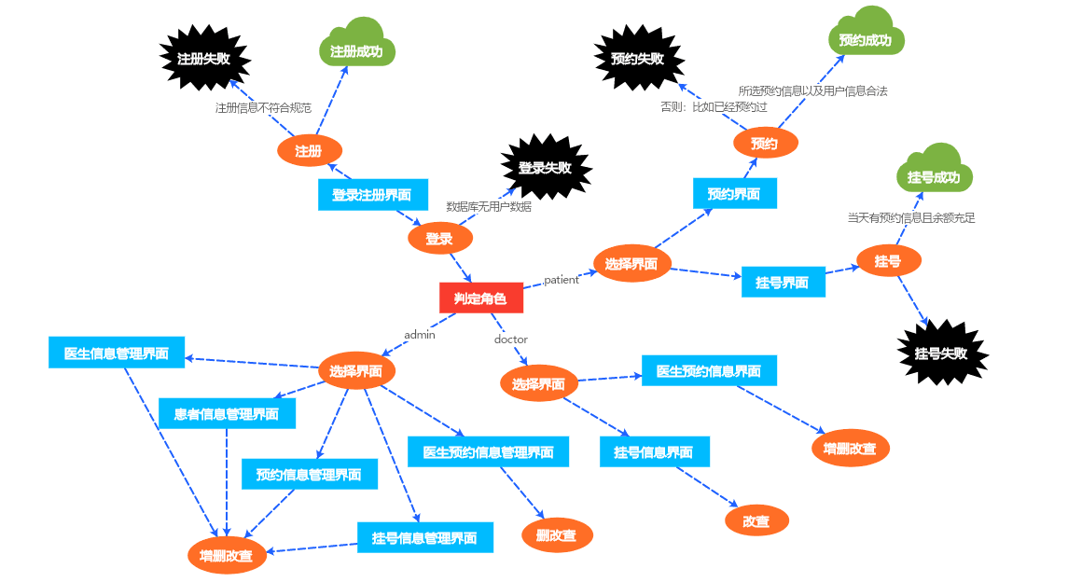
流程分析
Notes:
Generate By BIYOO ChatPPT. HomePage：www.chat-ppt.com AIGC 2024/9/3 22:01:01 [ID-2546104] [AI生成内容仅供参考，请注意甄别准确性]

Slide 7
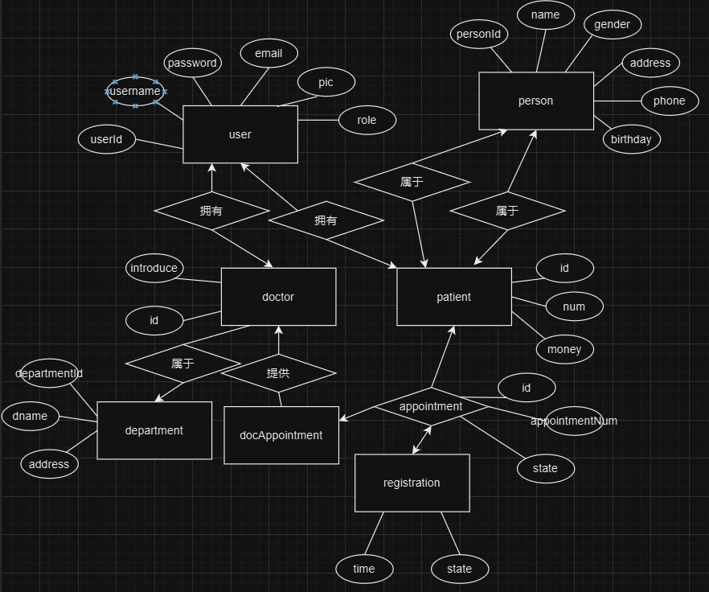
数据库设计
E-R图展示：
Notes:
Generate By BIYOO ChatPPT. HomePage：www.chat-ppt.com AIGC 2024/9/3 22:01:01 [ID-2546104] [AI生成内容仅供参考，请注意甄别准确性]

Slide 8
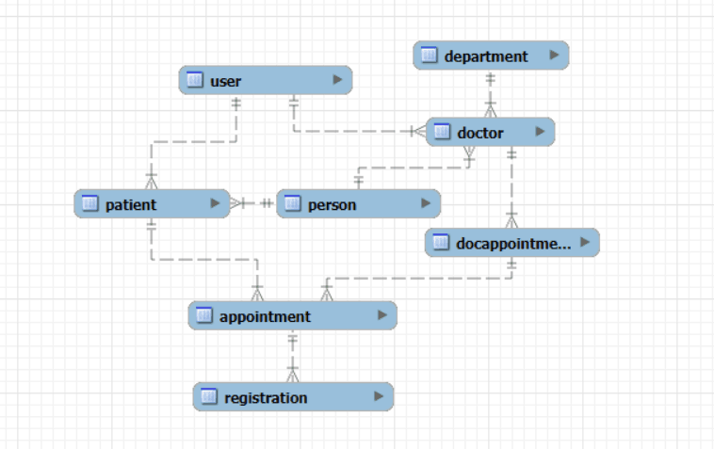
数据库设计
数据库模型：
Notes:
Generate By BIYOO ChatPPT. HomePage：www.chat-ppt.com AIGC 2024/9/3 22:01:01 [ID-2546104] [AI生成内容仅供参考，请注意甄别准确性]

Slide 9
03
技术架构
Notes:
Generate By BIYOO ChatPPT. HomePage：www.chat-ppt.com AIGC 2024/9/3 22:01:01 [ID-2546104] [AI生成内容仅供参考，请注意甄别准确性]

Slide 10



技术架构
前端：VUE3+element-plus
后端：Springboot+mybatis
数据库：MySql
Notes:
Generate By BIYOO ChatPPT. HomePage：www.chat-ppt.com AIGC 2024/9/3 22:01:01 [ID-2546104] [AI生成内容仅供参考，请注意甄别准确性]

Slide 11
THANK YOU
2024诊所系统优化成效汇报
2024/9/3
Notes:
Generate By BIYOO ChatPPT. HomePage：www.chat-ppt.com AIGC 2024/9/3 22:01:01 [ID-2546104] [AI生成内容仅供参考，请注意甄别准确性]

